Slide 1

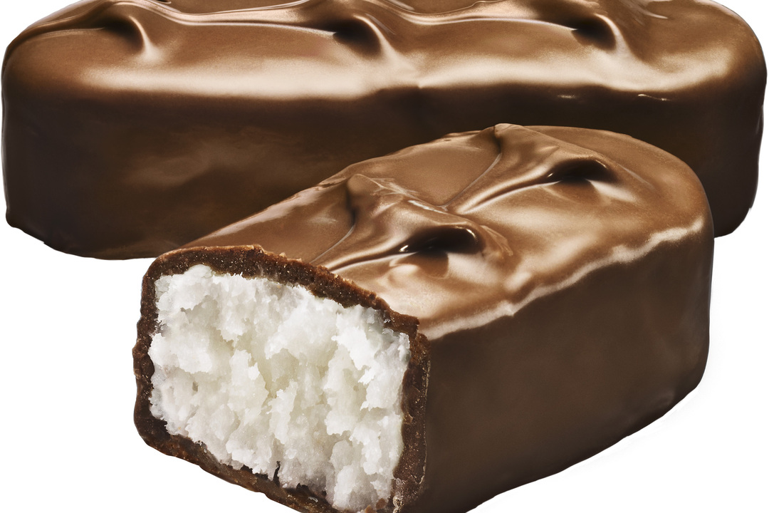

Батончик кокосовый «Коконатка»
Предлагаем рецептуру кокосового батончика под глазировку с использованием кокосовой стружки Медиум Royal Coconut. Батончик имеет нежный вкус и сочность на протяжении всего срока хранения.
РЕЦЕПТУРА |  |  | 10
Наименование сырья | Массовая доля сухих веществ, % | Расход сырья, кг | 10
Содержание зольных веществ, не более (%) |  | В натуре | В сухих веществах
Кокосовая стружка сорт Medium 65% ROYAL COCONUT | 97 | 571,0 | 553,9
Заменитель молочного жира | 100 | 40,0 | 40,0
Глюкозно-фруктозный сироп DE 42 | 78 | 428,6 | 334,3
Ксантановая камедь | 95 | 4,72 | 3,68
Лимонная кислота | 91,2 | 0,72 | 0,66
Глицерин | 98 | 5,0 | 4,9
Ароматизатор Кокосовый крем. нат. 50402023 | - | 1,0
Итого: |  | 1051,0 | 937,4
Выход: |  | 1000 | 90,0
Срок годности: 12 месяцев
Кокосовая стружка сорт Medium 65% ROYAL COCONUT
Ссылка на продукт

Slide 2
ТЕХНОЛОГИЧЕСКАЯ ИНСТРУКЦИЯ по приготовлению кокосового батончика
ИСПОЛЬЗУЕМЫЕ ИНГРЕДИЕНТЫ
1 | Кокосовая стружка сорт Medium 65% - Высушенная и измельченная мякоть спелого кокоса. Размер частиц: 1,18 – 2,0 мм - Прямые поставки от крупнейшего производителя кокосовой стружки в Индонезии ROYAL COCONUT
2 | Лимонная кислота - Прямые поставки от производителей в Китае
3 | Ароматизатор Кокосовый крем. нат. 50402023 Придаёт изделию нежный вкус кокоса с легкой сливочной нотой
1 | СМЕШЕНИЕ СУХИХ КОМПОНЕНТОВ
 | В смеситель вносят согласно рецептуре сухие компоненты (смеситель должен быть заполнен не более 70% от объема) и перемешивают в течение 1-1,5 минуты со скоростью 1500 об/мин.
2 | ПРИГОТОВЛЕНИЕ МАССЫ
 | Глюкозно-фруктозный сироп заливается в смеситель, добавляется предварительно растопленный заменитель молочного жира, ароматизатор. Далее полученную массу перемешивают в течение 15-20 мин со скоростью 20 об/мин.
3 | ФОРМОВКА
 | Полученная масса формуется на экструдере, режется и подается на глазировку.

